Slide 1
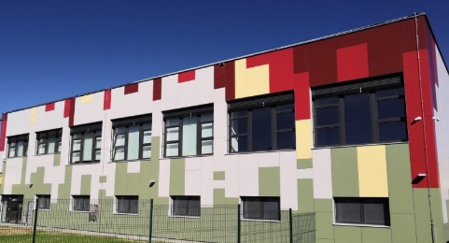
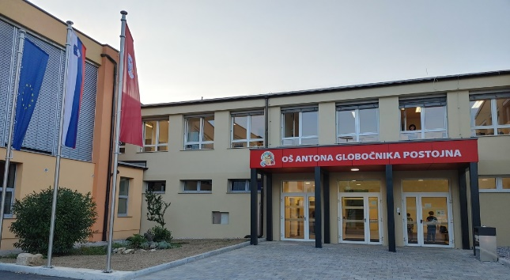
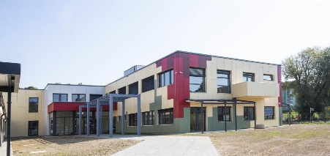
PROTOKOL RAVNANJA
OŠ ANTONA GLOBOČNIKA
POSTOJNA
V OBDOBJU PREPREČEVANJA OKUŽBE S COVID-19
Šol. l. 2020 / 2021

Slide 2
VSTOP V ŠOLO
je dovoljen izključno učencem in zaposlenim. Starši in drugi obiskovalci lahko v šolo vstopajo izključno skozi poslovni vhod ob predhodni najavi in uporabi zaščitne obrazne maske, ki so si jo dožni preskrbeti sami. Ob vstopu si obvezno razkužijo roke. Evidenco zunanjih obiskovalcev vodi tajnica šole.
V šolo učenci vstopajo oz. izstopajo skozi tri vhode:
I. triada - (1., 2. in 3. r) - vhod z ulice Nova vas,
II. triada – (4., 5. in 6. r) - glavni vhod,
III. triada – (7., 8. in 9. r) - vhod z ulice Nova vas.
Vhode nadzorujejo dežurni učitelji in drugi delavci šole.
Za učence, ki so vključeni v jutranje varstvo, je vstop v šolo dovoljen od 6.00 do 7.30, za učence , ki imajo predure pa ob 7.20.
Vstop v šolske garderobe in učilnice za učence posameznih oddelkov je mogoč od 8.10 dalje pod vodstvom dežurnih učiteljev. Ob vstopu si obvezno razkužijo roke. V garderobe vstopajo posamično , se preobujejo, odložijo osebne stvari in odidejo v matične učilnice. V garderobi se ne smejo zadrževati.
Vsi vhodi so od 8.25 do 11.50 zaklenjeni. Učenci, ki ne pridejo pravočasno in ostali obiskovalci, vstopajo v šolo izključno na službenem vhodu, kjer pozvonijo na domofon, se predstavijo in počakajo, da jim vrata odklene pooblaščena oseba.
POUK
Izvajali bomo tako obvezni kot razširjeni program. Vzgojno-izobraževalno delo bo potekalo v matičnih učilnicah. Združevanje učencev iz različnih oddelkov in prehajanje iz ene učilnice v drugo je dovoljeno le ob ustreznem upoštevanju higienskih priporočil NIJZ ob obvezni evidenci članov skupine v Polisu. Gre le za pouk v manjših učnih skupinah, za izvajanje izbirnih predmetov, podaljšano bivanje in varstvo vozačev.

Slide 3
MATIČNE UČILNICE
za učence II. In III. triade:
V primeru izvajanja pouka v specialnih učilnicah učitelj po uporabi prostor ustrezno razkuži.
Po vsaki uri športa rekvizite razkužijo učitelji, garderobe (lijake, pipe, kljuke…) pa čistilka.
6.A | 39 | Tamara Petrovčič Debevec
6.B | 33 | Darja Gorup
6.C | 49 | Greta Jadrič
6.D | 76 | Nina Strohsack
7.A | 46 | Jana Čelan
7.B | 72 | Klara Lukan Žilavec
7.C | 61 | Erika Koren Plahuta
7.D | 35 | Milena Kumer
8.A | 68 | Magdalena Penko Šajn
8.B | 34 (16) | Barbara Tavčar Grlj
8.C | 62 | Lidija Križman
9.A | 16 (50) | Romana Harmel
9.B | 32 (64) | Barbara Dolgan
9.C | 63 | Andreja Mlakar

Slide 4
UČENCI SE PO ŠOLI GIBLJEJO po desnem pravilu in skladno s talnimi, stenskimi označbami, ki predpisujejo smer gibanja in medsebojno razdaljo. Prav tako kot v učilnicah upoštevajo higieno kašljanja in kihanja.
Učenci ne prehajajo iz ene učilnice v drugo. Skupine se ne mešajo in ne družijo med seboj.
Učenci posamične matične učilnice uporabljajo izključno v naprej določene toaletne prostore – tiste, ki so matični učilnici najbližje.
MED ODMORI učenci ostajajo v matičnih učilnicah. Učilnico lahko zapustijo posamično in izmenjaje le za odhod na stranišče. Tudi v toaletnih prostorih morajo upoštevati varnostno razdaljo.
Okna v toaletnih prostorih morajo biti ves čas odprta, da se prostori ustrezno prezračijo.
Za zračenje prostorov je zadolžen učitelj.
PROTOKOL MALICE IN KOSIL
Vsi učenci MALICAJO v matičnih učilnicah ob prisotnosti učitelja. Učencem I. triade malico s servirnim vozičkom pripelje pomočnik kuharja, prav tako odpelje ostanke. V matične učilnice (od 4. do 9. r) malico prineseta dežurna učenca posameznih oddelkov. Preden gredo po malico si razkužijo roke in nadenejo mask.
Pred in po malici si učenci umijejo roke. Učitelj poskrbi, da se razkužijo mize. Po malici vsak učenec pospravi svoj prostor. Ponovno se razkužijo mize. Dežurni učenci odnesejo ostanke malice v kuhinjo.
Učenci imajo KOSILA v jedilnici po določenem urniku. Upoštevajo pravila preprečevanja okužbe s kovidom-19 (umivanje/razkuževanje rok, določene poti gibanja, medsebojna razdalja, nošenje mask, sedežni red ...).
Učenci, ki so v podaljšanem bivanju odidejo na kosilo v spremstvu učiteljev OPB. V jedilnici sta vedno prisotna dva dežurna učitelja.
Za razkuževanje miz je zadolženo osebje zaposleno v kuhinji.

Slide 5
PROTOKOL UPORABE TELOVADNICE
Učenci I. triade se za pouk športa preoblečejo v matičnih učilnicah. Skupaj z učiteljem odidejo na igrišče ali v prostor vadbene enote. Med uro športa uporabljajo le sanitarije na I. triadi. Po vsaki uporabi telovadne enote se prostor prezrači, rekvizite pa razkužijo učiteljice.
Učitelji športa v II. in III. triadi gredo po učene v matične razrede. Učenci se preoblečejo v garderobah pred telovadnico. Uporabljajo pripadajoče sanitarije v sklopu garderob.
PROTOKOL UPORABE ŠOLSKE KNJIŽNICE
Vstop v knjižnico je dovoljen izključno učencem in zaposlenim. Ob vstopu si obvezno razkužijo roke.
ZA RAZKUŽEVANJE skupnih prostorov, kljuk učilnic … je v dopoldanskem času zadolžena čistilka.
UČENCI ODHAJAJO DOMOV
tako, da upoštevajo medsebojno razdaljo. Šola zagotovi dežurno osebje, ki na hodnikih in ob izhodu opozarja učene na spoštovanje ukrepov. Učenci se v garderobi ne smejo zadrževati.
Učenci, ki hodijo v šolo PEŠ, odidejo domov takoj po pouku oz. kosilu.
Ker starši ne smejo vstopati v šolski objekt, učence podaljšanega bivanja v učilnico pride iskat dežurni učitelj na hodniku I. triade in ga preda staršu ali skrbniku.
VOZAČI počakajo na avtobus v določeni učilnici za varstvo vozačev.
AVTOBUSI
vozijo po običajnem voznem redu. Učenci, ki uporabljajo šolski prevoz, morajo na avtobusu nositi obrazne maske.

Slide 6
PROTOKOL STIKOV S STARŠI
Prvi roditeljski sestanek poteka preko spleta (PPT predstavitev),
Izjema je roditeljski sestanek za starše prvošolcev – udeleži se ga lahko le eden od staršev, ob upoštevanju vseh varnostnih protokolov zavoda in navodilih razrednika.
Tedenske govorilne ure opravijo praviloma po telefonu ali video povezavi, na šoli le izjemoma, po vnaprej določenem datumu in uri.
- Starši lahko vstopijo v šolo samo ob prehodni najavi, izključno skozi glavni vhod. Ob prihodu pozvonijo na domofon,
vrata jim odpre delavec šole.
PROTOKOL ODSTRANITVE OBOLELEGA UČENCA IZ UČILNICE
Učenca z zdravstvenimi težavami učiteljica pripelje v izolacijsko sobo (št. 58), kjer počaka do prihoda staršev ali skrbnika po predhodnem telefonskem klicu.

Slide 7
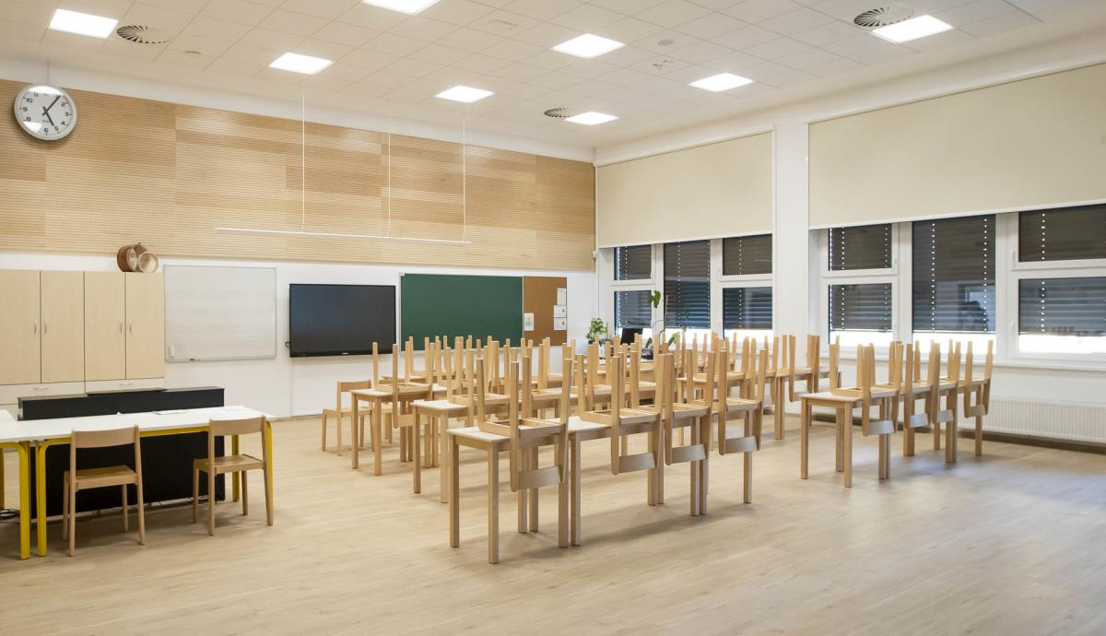
1. september, 2020

